Slide 1

החול מחו"ל ...
דווקא ישראלי!

Slide 2
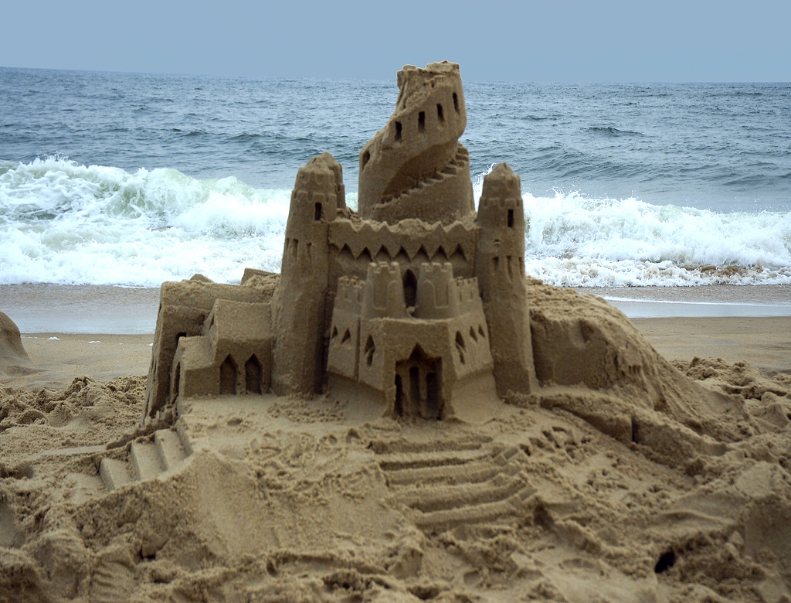
סיפורו של טל

Slide 3
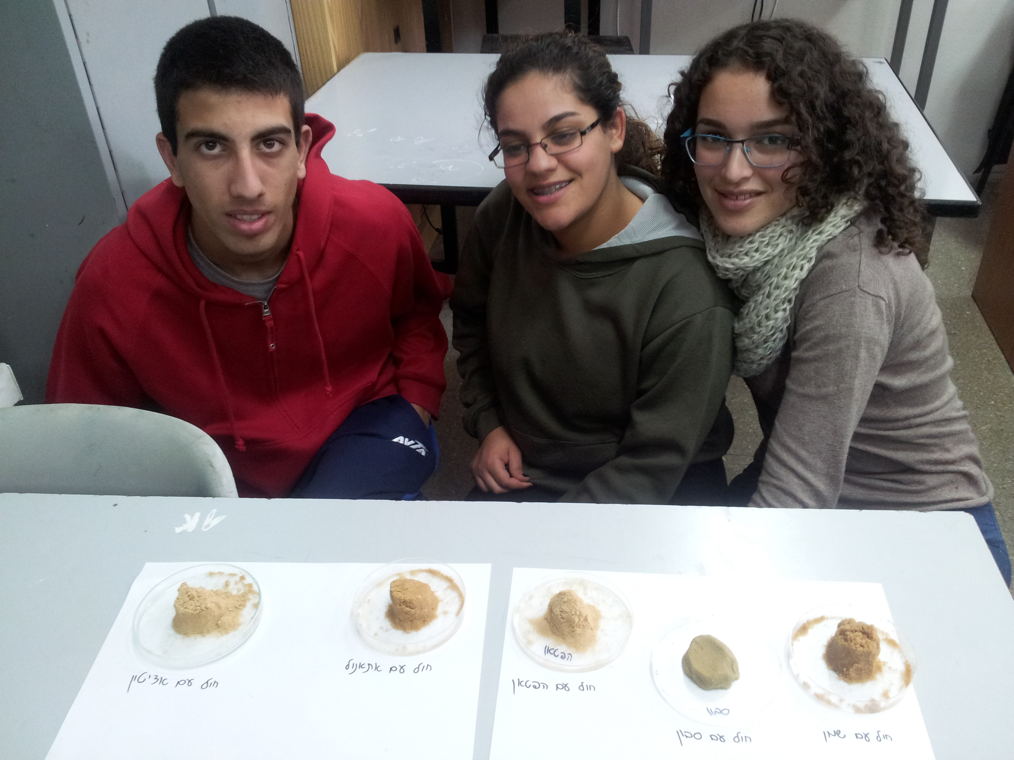
ניסוי ברמה II מלא

Slide 4
מקום שני בתחרות הסרטונים

Slide 5
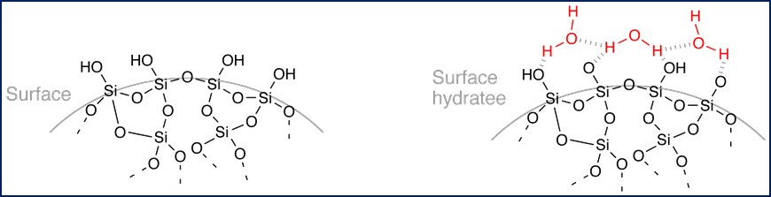
חול רגיל
חול הינו צורן חמצני SiO_{2(s)} . באיור הבא ניתן לראות מדוע חול רגיל נרטב במים.
חול רגיל נרטב ע"י מים כי בשטח הפנים של הסיליקה יש קשרי OH שיכולים להיות באינטראקציות עם המים.

Slide 6
חול יבש ישראלי
חול יבש, הינו חול אשר מצופה בחומר הידרופובי. גרגרי החול הללו נמשכים זה לזה על ידי קשרי ואן דר ואלס ולא מאפשרים כניסת מים בין גרגרי החול (בדומה להצמדה הידרופובית בחלבונים). כאשר מוצאים את החול מהמים הוא נשאר יבש לחלוטין.
החול ההידרופובי שמיוצר בארץ מחכה תופעות טבע הידרופוביות כמו עלי צמחים הידרופוביים שהמים מתגלגלים מהם מבלי להרטיב את העלה – תופעה אשר מכנים "אפקט הלוטוס", או נוצות של עופות מים אשר אינן נרטבות כאשר הציפור צוללת במים ויוצאת כמעט יבשה.
גרגרי החול מצופים בדבק הידרופובי ממשפחת האספלט. לדבק קשורים גרגרי אבקה ננומטרים. השילוב הנ"ל יוצר טקסטורה שאינה מאפשרת למים להיאחז בשטח הפנים של גרגרי החול.

Slide 7
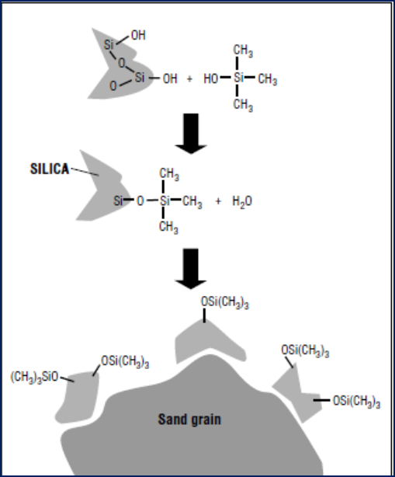
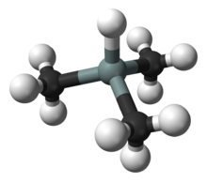
חול הידרופובי תוצרת USA
הציפוי ההידרופובי נעשה ע"י קישור קוולנטי של טרי מתיל סילאן (Trimethylsilane ) אל הסיליקה.ממנו בנויים גרגרי הקול.
פעולת הציפוי יוצאת לפועל כאשר גרגרי החול נחשפים לאדיtrimethylsilanol (CH₃)₃SiOH , מתרחשת תגובת דחיסה תוך יציאת מולקולת מים.

Slide 8
חקר בעקבות סיפורי מסתורין
Teaching Enquiry with Mysteries Incorporated
דיויד פורטוס, רחל ממלוק-נעמן, אבי הופשטיין, דבורה קצביץ, מלכה יאיון

Slide 9
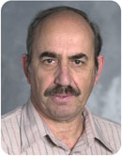
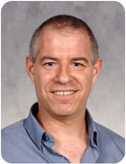
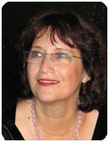
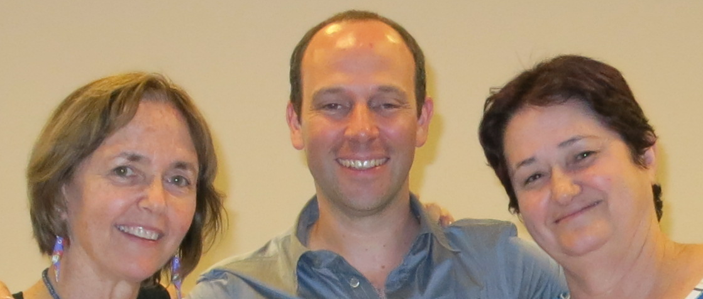
הצוות שלנו
Notes:
This is our team

Slide 10
שם האוניברסיטה | ארץ
Queen Mary, University of London | בריטניה
Università degli Studi di Milano | איטליה
Universitaet Bremen | גרמניה
University of Limerick | אירלנד
Sheffield Hallam University | בריטניה
Hogskolen I Vestfold | נורבגיה
Universitaet Wien | אוסטריה
Weizmann Institute of Science | ישראל
Universiteit Leiden | הולנד
Univerzita Karlova V Praze | צ'כיה
Olivotto Cristina | הולנד
TRACES | צרפת
CNOTINFOR | פורטוגל

Slide 11
רציונל
בני אדם אוהבים לפתור תעלומות.
לדוגמה: אחוז הצפייה הגבוה בסרטי מתח, כמות ספרי המתח...
הפרויקט יחדד את כוחו של הקסם והמסתורין, במטרה לעודד מורים ותלמידים לחקור תופעות בדרך מדעית ולגלות את הקסם שבמדע.

Slide 12
הפילוסופיה של TEMI
לעורר סקרנות אצל תלמידים בעבות הצגת סיפורי המסתורין
לעודד את התלמידים לבצע חקר בעקבות הפתיחה (סיפור המסתורין) כאשר המודל המנחה את החקר הוא 5E’s.
להעביר למורה בהדרגתיות את האחריות לפיתוח ופעילויות TEMI והפעלתן (ומבחינת המורה להעביר בהדרגתיות את האחריות לתלמיד בתהליך החקר). gradual release of responsibility (GRR)
"לתחזק" את הסקרנות והמוטיבציה של התלמידים ע"י פיתוח מיומנויות הצגה (showmanship) אצל המורים.

Slide 13
איך?
פיתוח חומרים ושיטות הוראה/למידה, שכוללים שימוש בטכניקות מעולם הדרמה, להעלאת המוטיבציה ללמידה בכלל ובדרך החקר בפרט.

Slide 14
השתתפות מורים בכנס אירופה
חמישה מורים מבין אלו שהשתתפו בהשתלמויות TEMI יטוסו לכנס בליידן שבהולנד.
יציגו פעילויות שפיתחו ויחשפו לפעילויות רבות נוספות.

Slide 15
The show must go on

